Slide 1
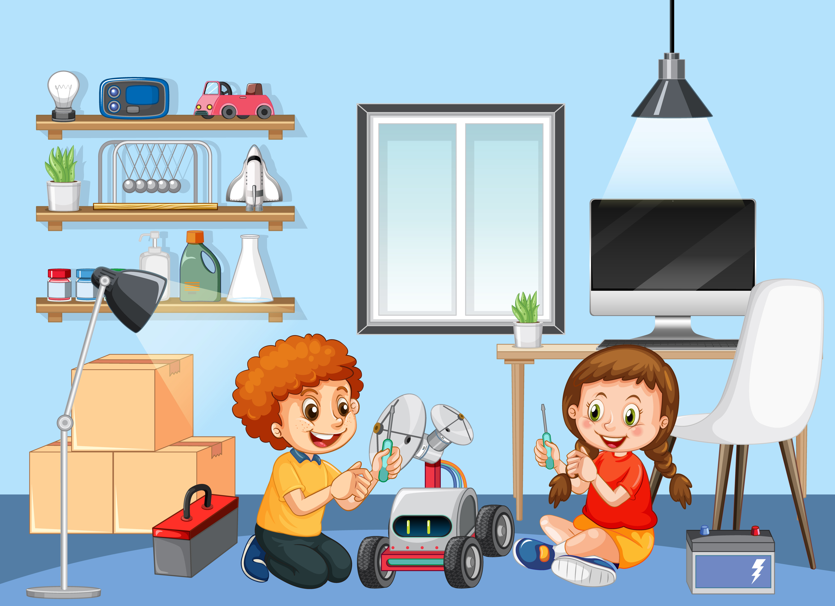



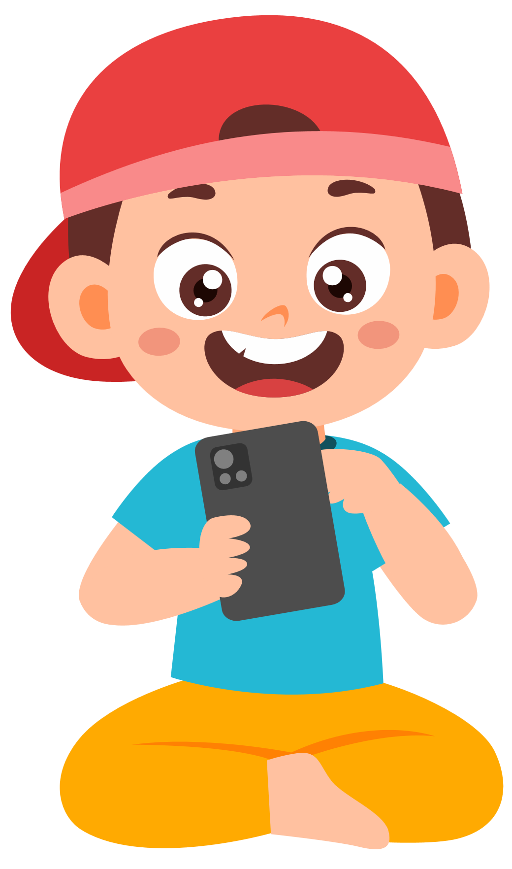

Slide 2
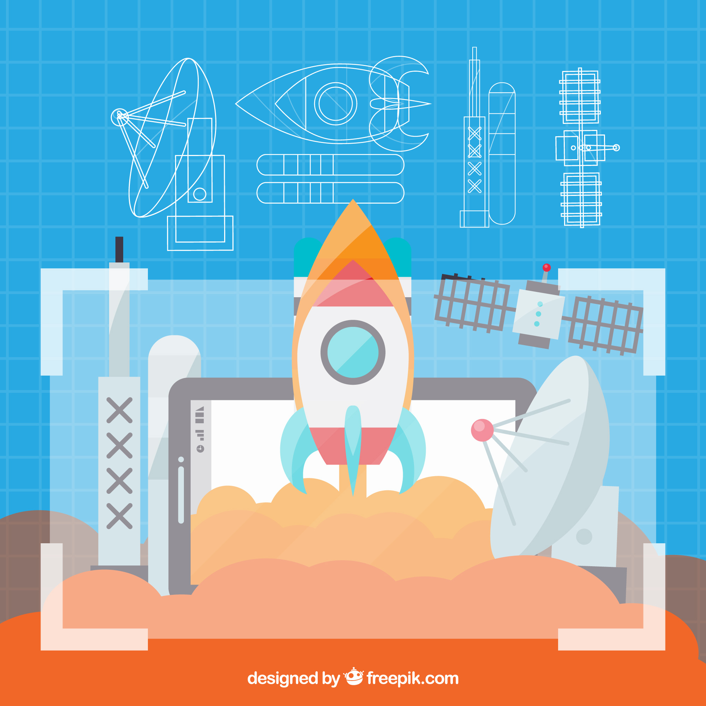
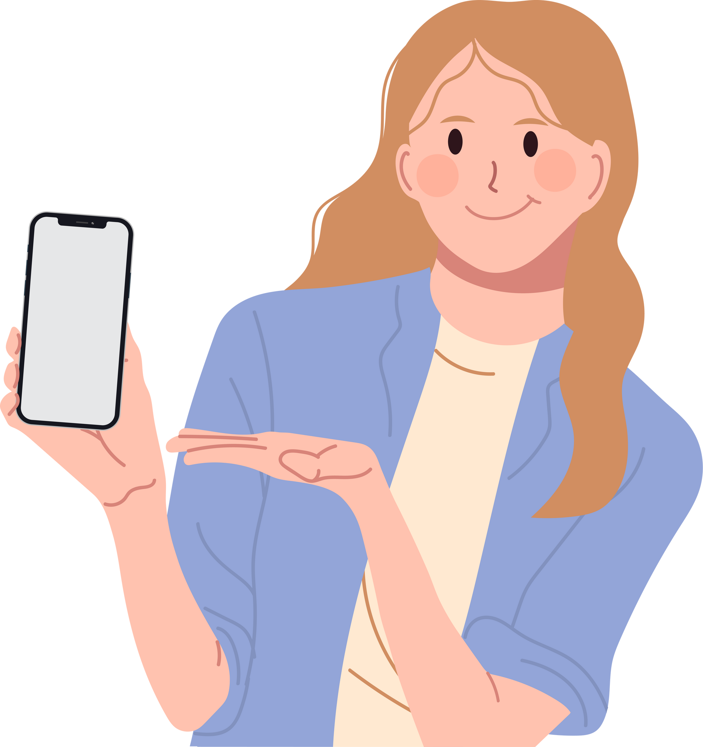
Thứ tư ngày 27 tháng 11 năm 2024
Công Nghệ
SỬ DỤNG ĐIỆN THOẠI

Slide 3




Slide 4
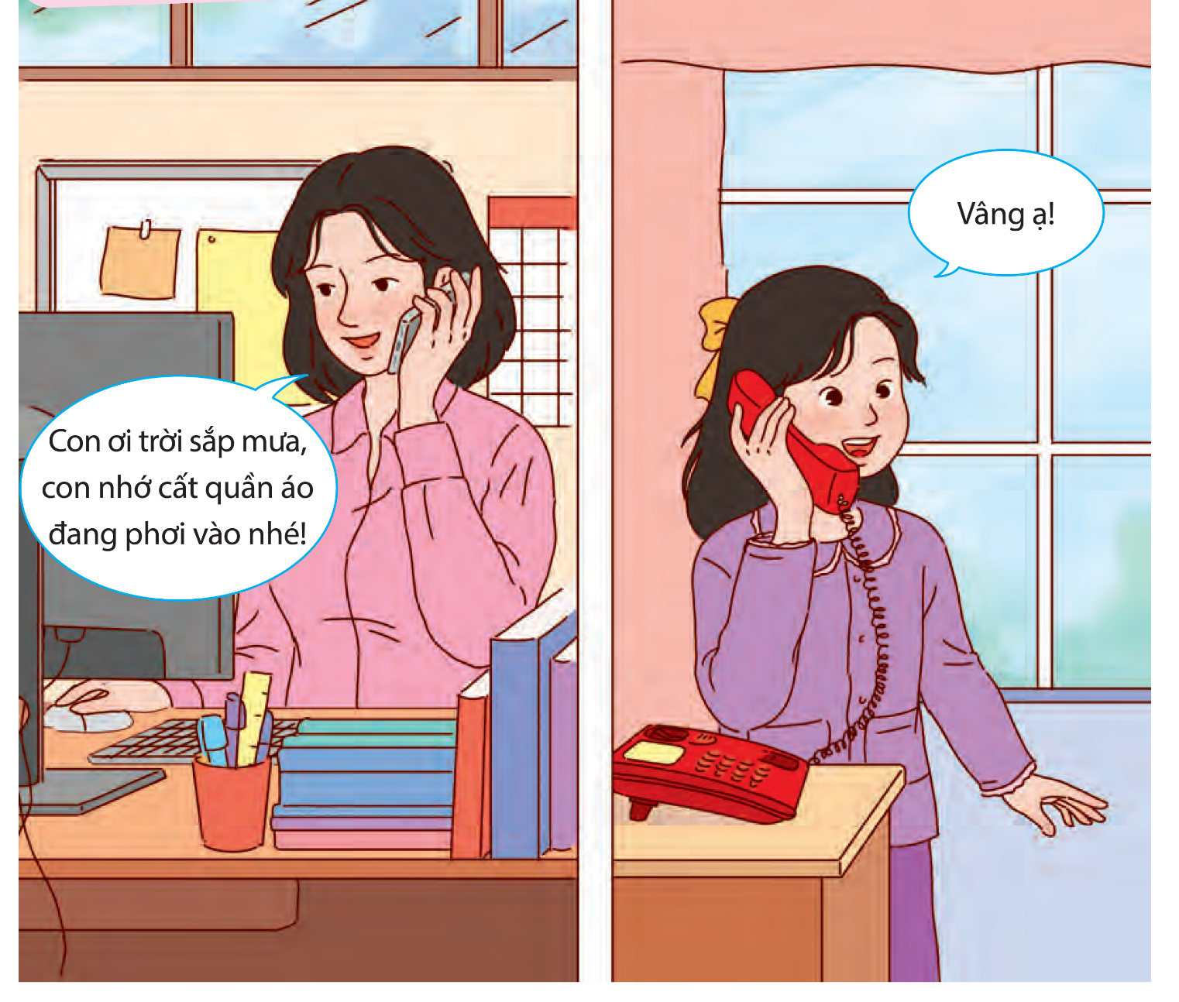


Mô tả nội dung của hình ảnh đó.

Slide 5
Mô tả nội dung của hình ảnh đó.
CÙNG
CHIA SẺ
Lắng nghe
Nhận xét
Bổ sung

Slide 6


Slide 7


Hoạt động 1
Tìm hiểu về tác dụng của điện thoại

Slide 8
I. TÁC DỤNG CỦA ĐIỆN THOẠI
a) Em hãy quan sát và cho biết các loại điện thoại có trong những hình dưới đây.

Slide 9



THẢO LUẬN NHÓM ĐÔI

Slide 10
Điện thoại cố định

Slide 11
Điện thoại di động

Slide 12
Điện thoại di động thông minh

Slide 13
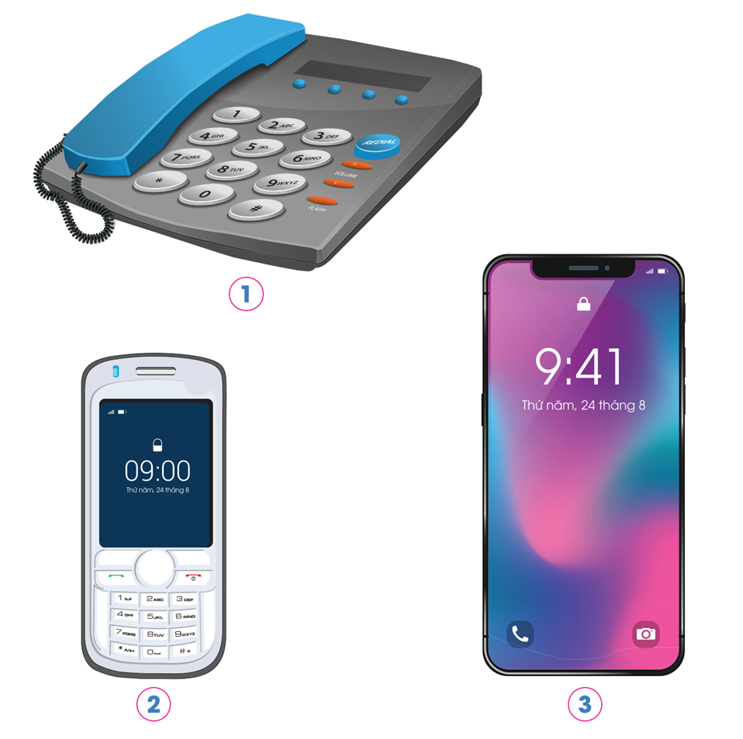
Điện thoại cố định
Điện thoại di động thông minh
Điện thoại di động

Slide 14
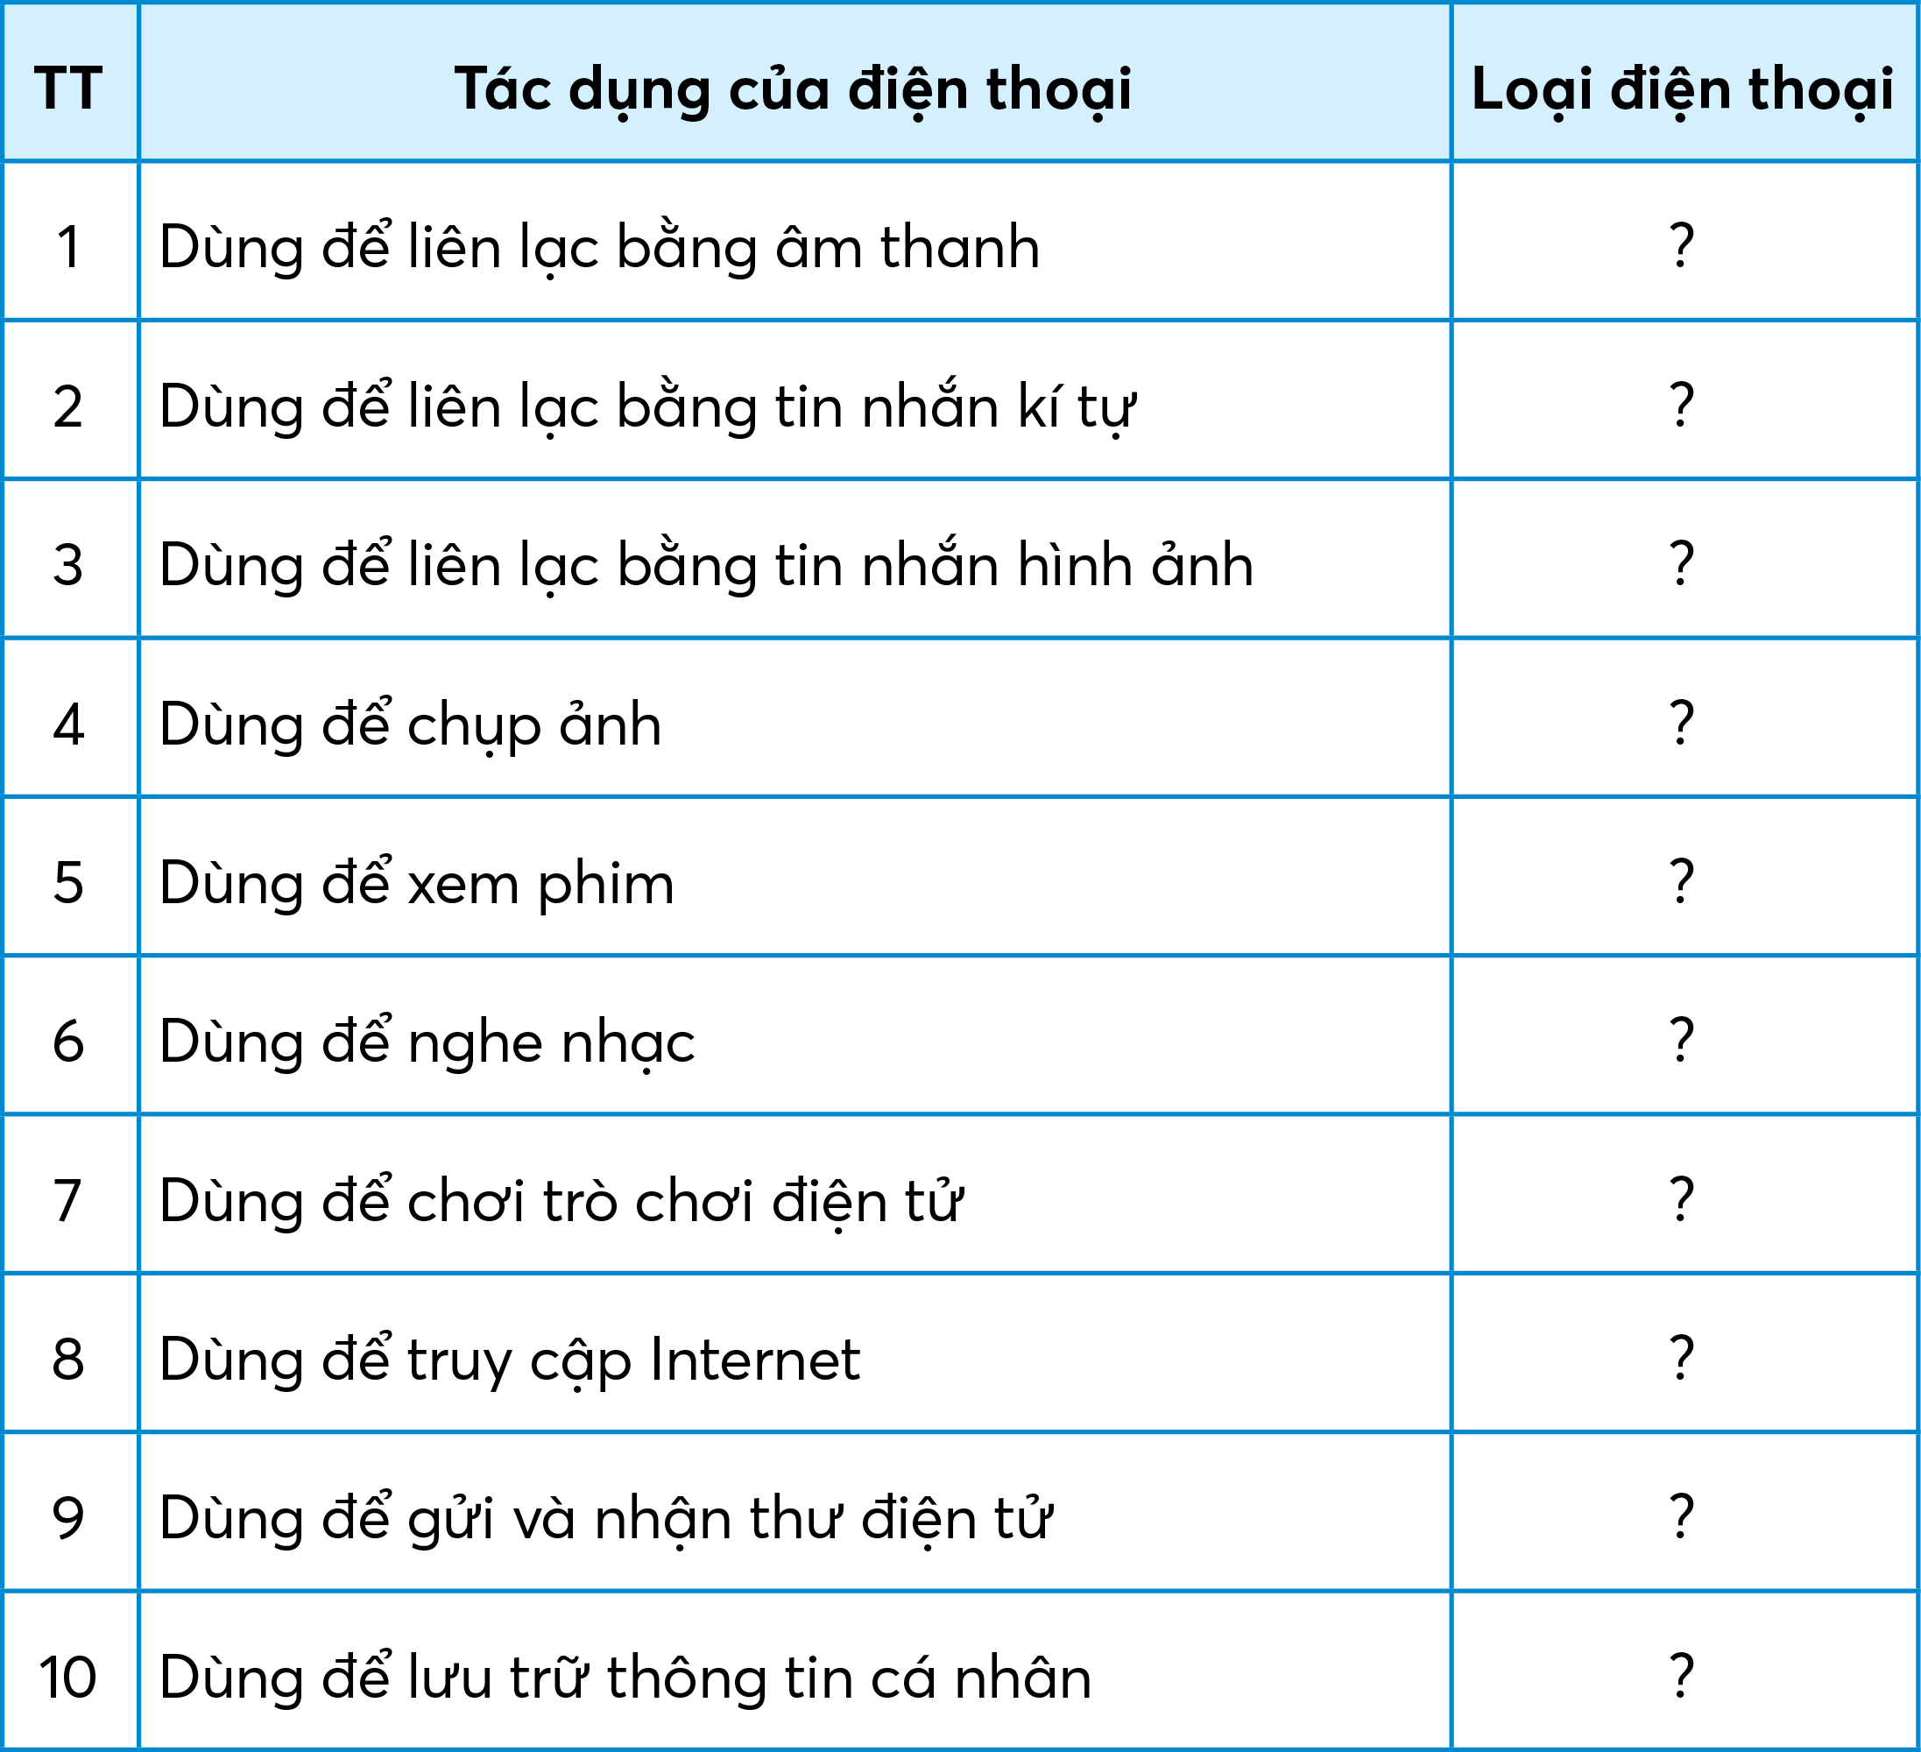
I. TÁC DỤNG CỦA ĐIỆN THOẠI
b) Em hãy lựa chọn các loại điện thoại trong hình trên phù hợp với từng tác dụng của điện thoại và hoàn thiện bảng theo mẫu gợi ý dưới đây.

Slide 15
Trình bày
Lắng nghe
Nhận xét
Bổ sung

Slide 16
TT | Tác dụng của điện thoại | Loại điện thoại
1 | Dùng để liên lạc bằng âm thanh | - Điện thoại cố định. - Điện thoại di động. - Điện thoại di động thông minh.
2 | Dùng để liên lạc bằng tin nhắn kí tự | - Điện thoại di động. - Điện thoại di động thông minh.
3 | Dùng để liên lạc bằng tin nhắn hình ảnh | - Điện thoại di động thông minh.
4 | Dùng để chụp ảnh | - Điện thoại di động thông minh.
5 | Dùng để xem phim | - Điện thoại di động thông minh.

Slide 17
TT | Tác dụng của điện thoại | Loại điện thoại
6 | Dùng để nghe nhạc | - Điện thoại thông minh.
7 | Dùng để chơi trò chơi điện tử | - Điện thoại di động. - Điện thoại di động thông minh.
8 | Dùng để truy cập Internet | - Điện thoại thông minh.
9 | Dùng để gửi và nhận thư điện tử | - Điện thoại thông minh.
10 | Dùng để lưu trữ thông tin cá nhân | - Điện thoại di động. - Điện thoại di động thông minh.

Slide 18

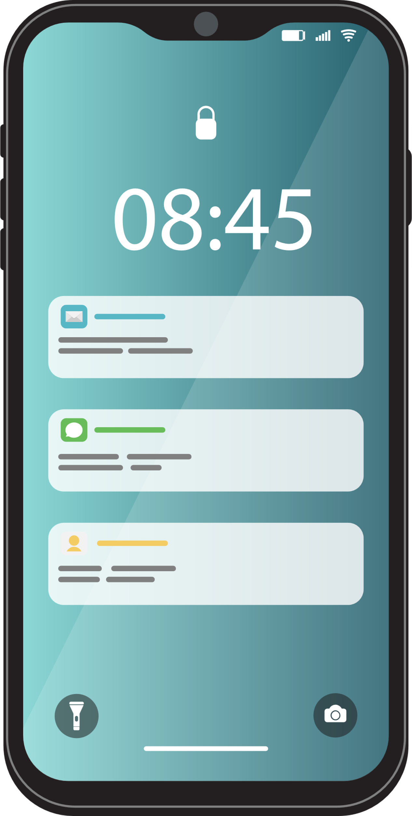
Điện thoại có nhiều tác dụng như dùng để liên lạc, dùng để giải trí, dùng để truy cập Internet,…

Slide 19

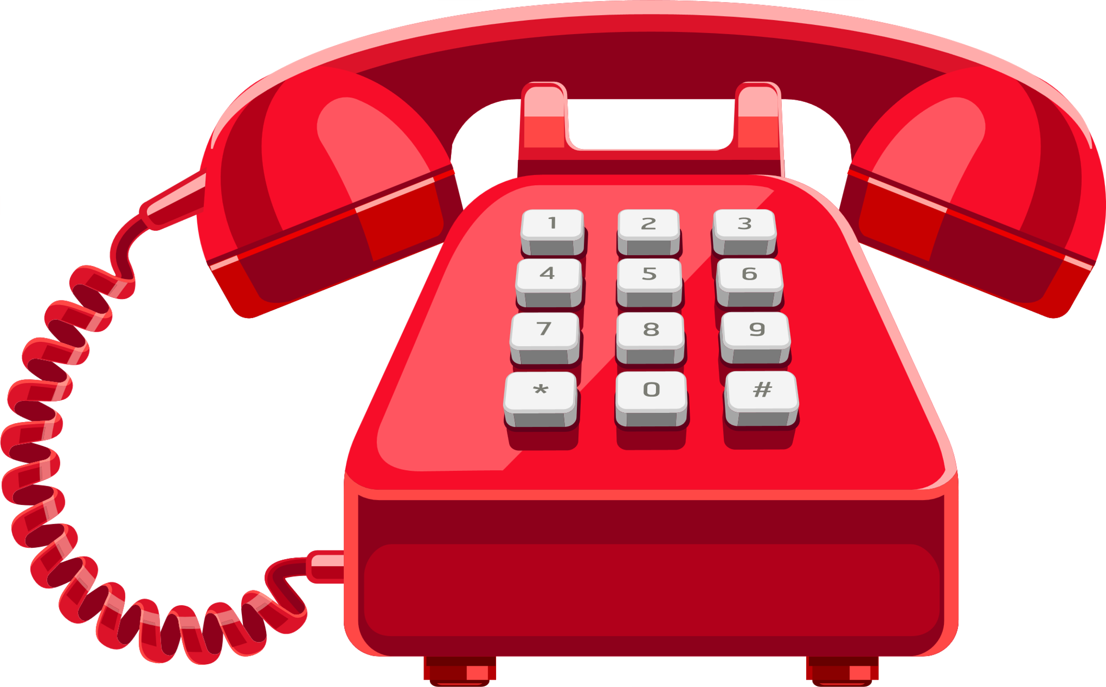

Slide 20

PLAY

Slide 21





Hãy chọn bất kì trái tim nào
bạn muốn chữa lành!

Slide 22
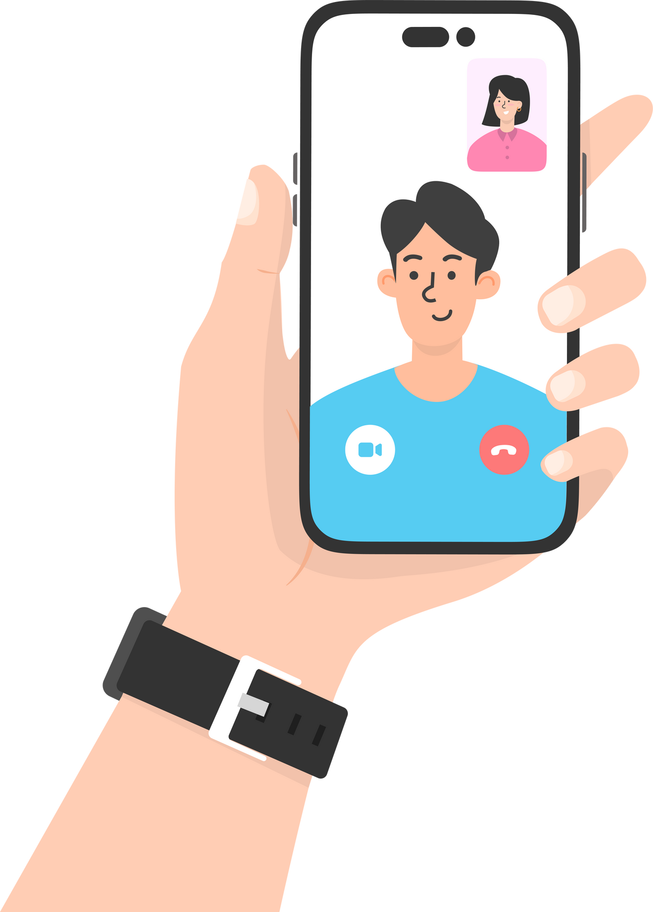
Kể tên các loại
điện thoại thường dùng

Slide 23

Điện thoại cố định có tác dụng gì?
Điện thoại cố định có tác dụng dùng để liên lạc bằng âm thanh

Slide 24
Kể tên các tác dụng của điện thoại đi động thông minh?
Điện thoại di động thông minh có tác dụng dùng để liên lạc bằng âm thanh và hình ảnh, chụp ảnh, xem phim, nghe nhạc, lướt web...

Slide 25



GV ĐIỀN VÀO ĐÂY
GV ĐIỀN VÀO ĐÂY
GV ĐIỀN VÀO ĐÂY
GV ĐIỀN VÀO ĐÂY

Slide 26


